Slide 1

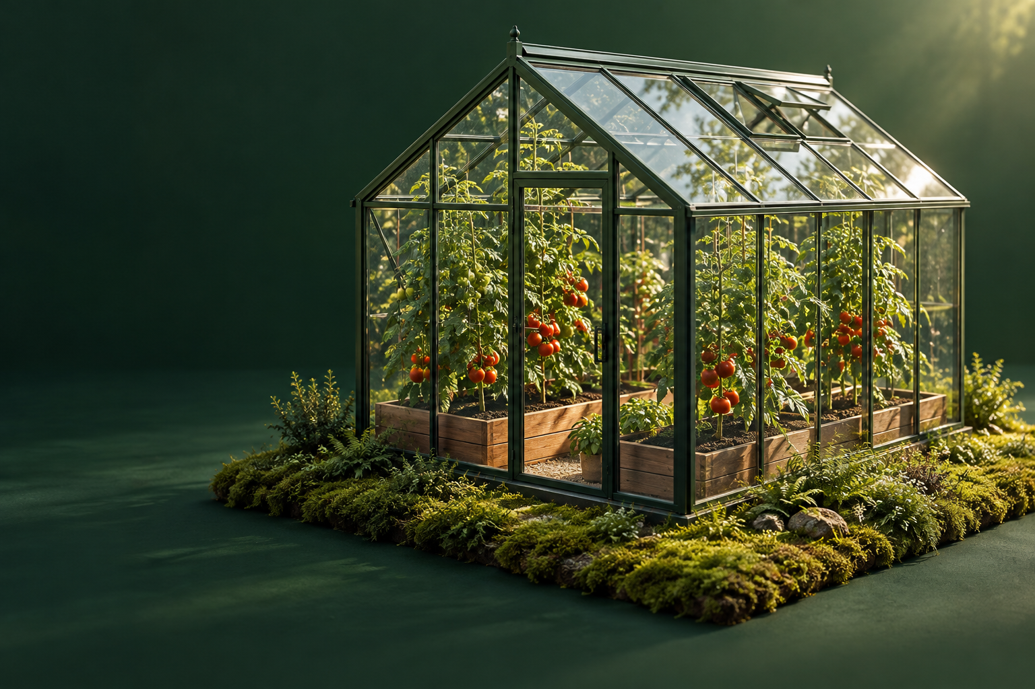
Savia IoT
Práctica 2: datos del invernadero en AWS
ESP32 simulado · MQTT · InfluxDB · Grafana
Natalia Hernández Piedrahita · Sidney Leonardo Leusson Angulo
José Fernando Luque Cajiao · Jarvin David Alvarado Garcés

Slide 2
SAVIA IOT · PRÁCTICA 2
02
El caso de uso
Un invernadero de tomates necesita registrar las condiciones del aire y observar sus cambios con el tiempo.
El DHT22 simulado mide temperatura y humedad. El ESP32 publica cada lectura y mantiene el control local de ventilación.

Slide 3
SAVIA IOT · PRÁCTICA 2
03
Arquitectura de la solución
ESP32 + DHT22 (Wokwi)
El CSV conserva una copia legible de las lecturas. La base solo acepta conexiones desde la VM principal.
Publicación autenticada por MQTT
VM principal: Mosquitto, colector y Grafana
Segunda VM: InfluxDB en otra subred pública

Slide 4
SAVIA IOT · PRÁCTICA 2
04
De la lectura al historial
1
El ESP32 obtiene temperatura y humedad del DHT22 simulado.
2
Mosquitto recibe el mensaje en el tema del invernadero.
3
El colector valida y guarda los datos en CSV e InfluxDB.
4
Grafana presenta las series y evalúa la alerta de temperatura.

Slide 5
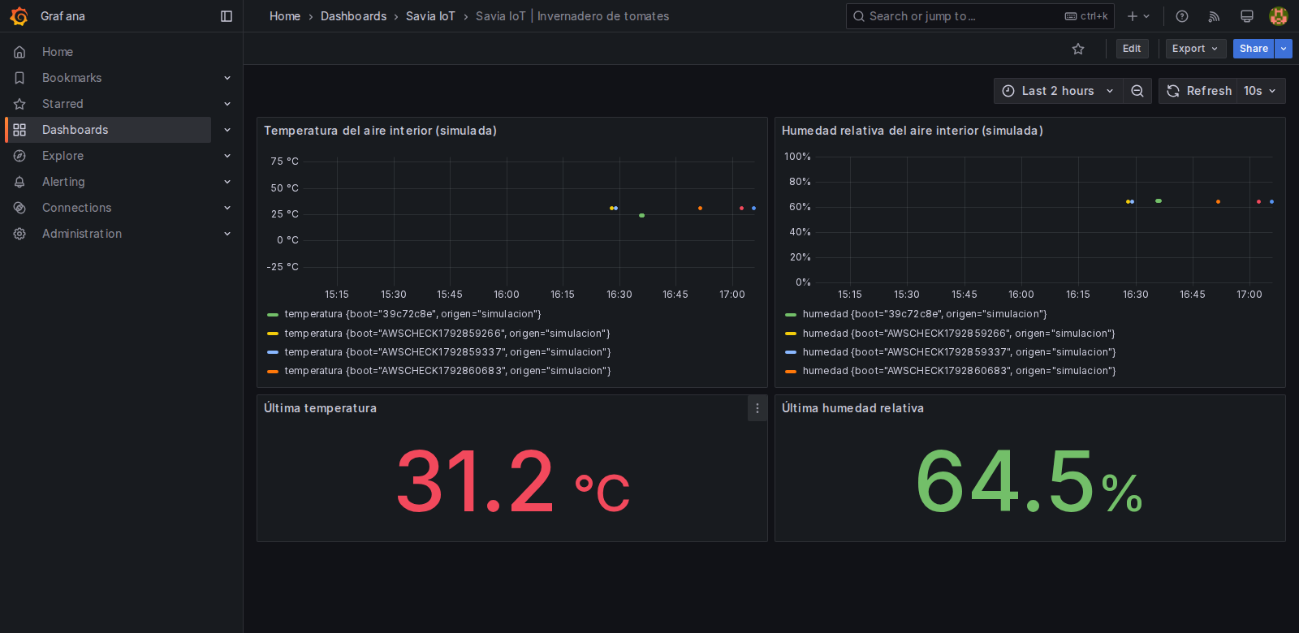
SAVIA IOT · PRÁCTICA 2
05
Resultados comprobados en AWS
La imagen combina siete lecturas de Wokwi con pruebas sintéticas identificadas. El dato más reciente mostrado es sintético.

Slide 6
SAVIA IOT · PRÁCTICA 2
06
Qué demuestra la prueba
7 lecturas
14 puntos
del ESP32 simulado llegaron al CSV de AWS.
de temperatura y humedad se consultaron en InfluxDB separada.
El tablero respondió y mostró el historial. La regla de alerta estuvo activa para una lectura de prueba de 31,2 °C.
Grafana envió una alerta automática por una lectura sintética de 31,2 °C. Un cliente MQTT la recibió en AWS.

Slide 7
SAVIA IOT · PRÁCTICA 2
07
Demostración y cierre
Natalia
Sidney
Problema, objetivo y caso del cultivo.
Circuito, DHT22 y publicación MQTT.
José
Jarvin
AWS, base separada, CSV y seguridad.
Grafana, evidencia y límites de la simulación.
Docente: Jhorman Andrés Villanueva Vivas · Inteligencia Artificial Aplicada a Internet de las Cosas

